Slide 1

Capítulo 8
Determinação do retorno e do risco — Influência da diversificação no risco
e retorno dos investimentos
Carlos Patrício Samanez
© 2009 by Pearson Education

Slide 2
Capítulo 8 | Determinação do retorno e do risco
8.1 Risco e retorno
Fala-se em risco quando a variável aleatória tem uma distribuição de probabilidades conhecida, e em incerteza quando essa distribuição é desconhecida.
Carlos Patrício Samanez
© 2009 by Pearson Education

Slide 3
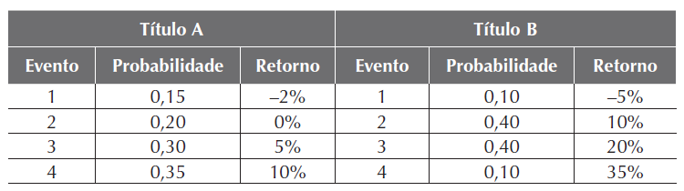
Capítulo 8 | Determinação do retorno e do risco
8.2 Distribuição probabilística de retornos
Distribuições probabilísticas de retornos dos títulos A e B:
Carlos Patrício Samanez
© 2009 by Pearson Education

Slide 4
Capítulo 8 | Determinação do retorno e do risco
8.3 Medida do retorno de ações
A remuneração proporcionada por uma ação é a soma dos dividendos pagos mais os ganhos de capital (valorização da ação).
O retorno percentual é a remuneração dividida pelo preço inicial
da ação.
Carlos Patrício Samanez
© 2009 by Pearson Education

Slide 5
Capítulo 8 | Determinação do retorno e do risco
Exemplo
Compra de um lote de 100 ações; preço de compra = $ 37/ação, dividendos pagos pela ação = $ 1,85/ação; valorização da ação =
$ 3,33/ação ao término do prazo (1 ano). Valor da ação = $ 40,33.
Carlos Patrício Samanez
© 2009 by Pearson Education

Slide 6
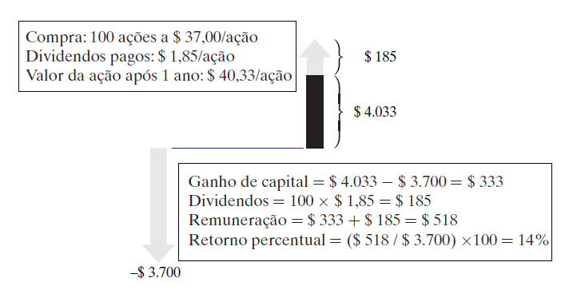
Capítulo 8 | Determinação do retorno e do risco
Ilustração dos fluxos e do cálculo da remuneração e do retorno
percentual obtidos na compra de um lote de 100 ações.
Carlos Patrício Samanez
© 2009 by Pearson Education

Slide 7
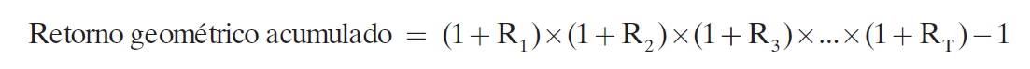
Capítulo 8 | Determinação do retorno e do risco
8.3.1 Retornos históricos: acumulado, médio e geométrico
Retorno acumulado é o retorno que um investidor ganharia se mantivesse um investimento por um período de T anos. Caso o retorno durante o ano t seja Rt, o retorno acumulado ao término de T anos será o seguinte:
Carlos Patrício Samanez
© 2009 by Pearson Education

Slide 8
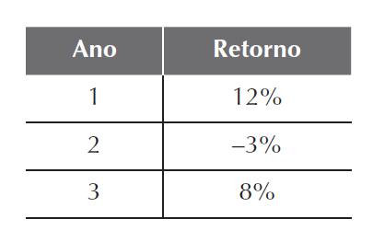
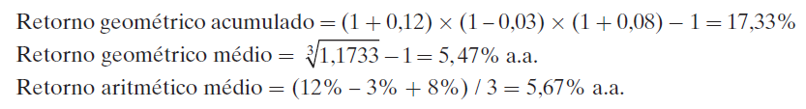
Capítulo 8 | Determinação do retorno e do risco
8.3.1 Retornos históricos: acumulado, médio e geométrico
Supondo os seguintes retornos anuais, temos:
Carlos Patrício Samanez
© 2009 by Pearson Education

Slide 9
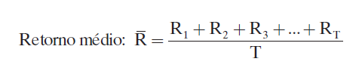

Capítulo 8 | Determinação do retorno e do risco
8.3.1 Retornos históricos: acumulado, médio e geométrico
Os retornos históricos das ações no mercado de capitais podem ser resumidos pelo retorno médio e pelo desvio-padrão:
Carlos Patrício Samanez
© 2009 by Pearson Education

Slide 10
Capítulo 8 | Determinação do retorno e do risco
8.3.2 Retorno de uma ação na presença de vários eventos durante o período
Exemplo:
Preço de compra da ação = $ 25; bonificação = 50%; dividendos =
$ 2/ação, nessa ordem; preço da ação após a bonificação e o pagamento de dividendos = $ 23/ação.
Carlos Patrício Samanez
© 2009 by Pearson Education

Slide 11
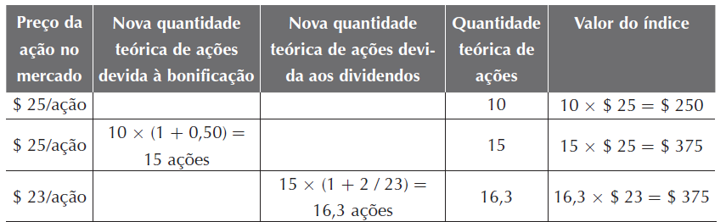
Capítulo 8 | Determinação do retorno e do risco
8.3.2 Retorno de uma ação na presença de vários eventos durante o período
Evolução do índice para uma quantidade teórica inicial de 10 ações:
Carlos Patrício Samanez
© 2009 by Pearson Education

Slide 12
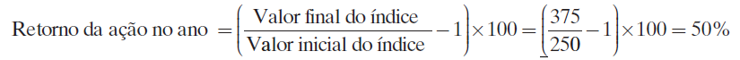
Capítulo 8 | Determinação do retorno e do risco
8.3.2 Retorno de uma ação na presença de vários eventos durante o período
Bonificação de 50% significa que os detentores receberam 5 novas ações para cada 10 que possuíam; preço da ação (preço ex-dividendo) = preço antes do pagamento – o valor dos dividendos pagos ($ 25 – $ 2).
Carlos Patrício Samanez
© 2009 by Pearson Education

Slide 13
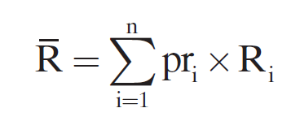
Capítulo 8 | Determinação do retorno e do risco
8.4 Risco e retorno esperado de ativos com risco
O retorno esperado de um ativo com risco é seu retorno mais provável.
Onde pr_{i} é a probabilidade de ocorrência do retorno R_{i}, e n é o número de eventos ou retornos possíveis.
Carlos Patrício Samanez
© 2009 by Pearson Education

Slide 14
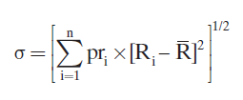
Capítulo 8 | Determinação do retorno e do risco
8.4 Risco e retorno esperado de ativos com risco
O desvio-padrão (referido pela letra grega σ) é definido como a raiz quadrada do somatório dos produtos das probabilidades de ocorrência multiplicada pelos quadrados da diferença entre cada retorno possível e o retorno esperado:
Carlos Patrício Samanez
© 2009 by Pearson Education

Slide 15
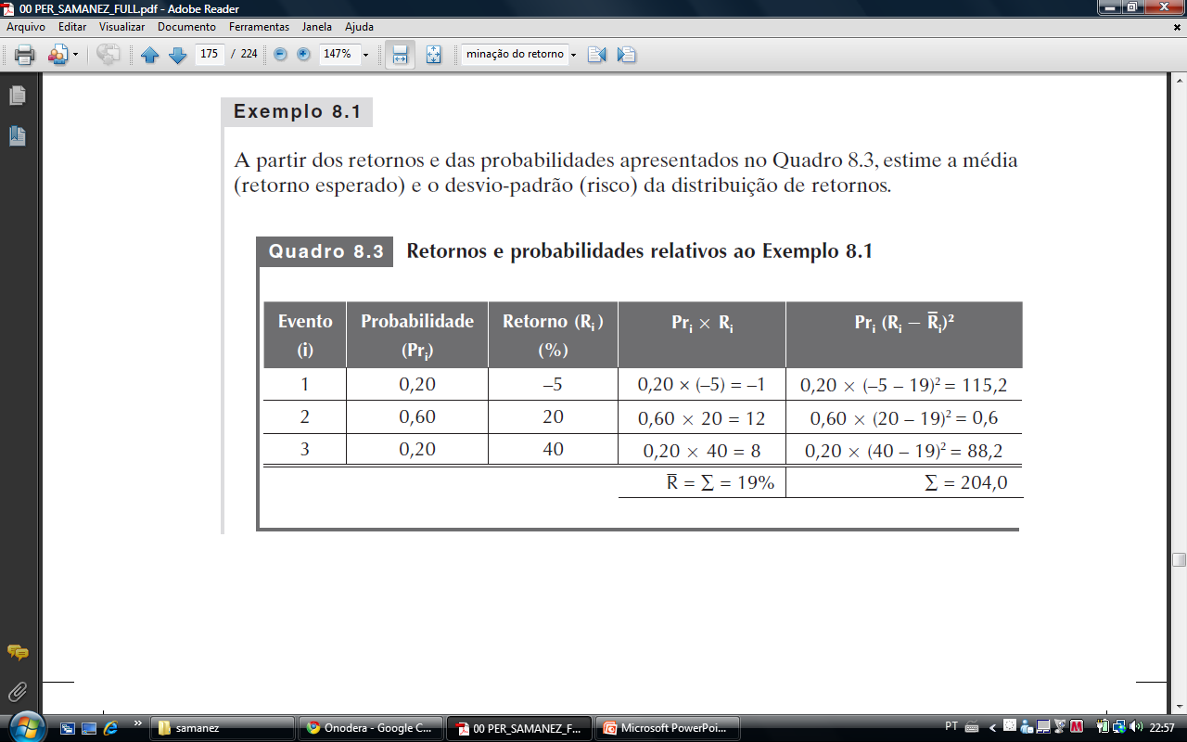
Capítulo 8 | Determinação do retorno e do risco
Exemplo 1: retornos e probabilidades
A partir dos retornos e das probabilidades apresentados, estime a média (retorno esperado) e o desvio-padrão (risco) da distribuição de retornos.
Carlos Patrício Samanez
© 2009 by Pearson Education

Slide 16
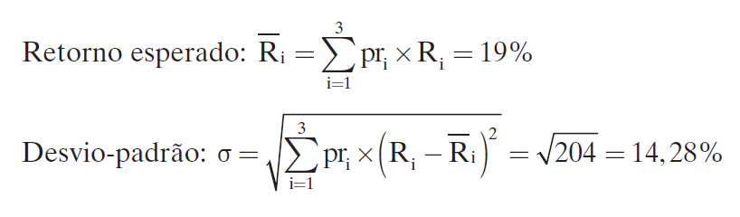
Capítulo 8 | Determinação do retorno e do risco
Exemplo 1: retornos e probabilidades
Carlos Patrício Samanez
© 2009 by Pearson Education

Slide 17
Capítulo 8 | Determinação do retorno e do risco
8.5 A teoria das carteiras: o modelo de Markowitz e os ganhos por diversificação
Basicamente, a finalidade de uma carteira é reduzir o risco por meio da diversificação.
Considerando-se o caso particular de três ativos (A, B e C), o princípio de dominância representa o espaço risco-retorno.
Carlos Patrício Samanez
© 2009 by Pearson Education

Slide 18
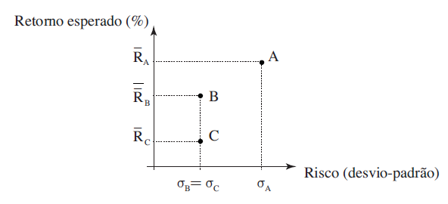
Capítulo 8 | Determinação do retorno e do risco
Ilustração do princípio da dominância para o caso dos ativos A, B e C.
Carlos Patrício Samanez
© 2009 by Pearson Education

Slide 19
Capítulo 8 | Determinação do retorno e do risco
O ativo C não será escolhido, pois é dominado pelo ativo B. A escolha entre B e A não é tão clara, pois dependerá das preferências do investidor quanto ao risco. A única afirmação a priori é que, para maiores riscos, o investidor exigirá maiores retornos.
Carlos Patrício Samanez
© 2009 by Pearson Education

Slide 20
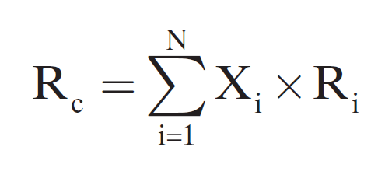
Capítulo 8 | Determinação do retorno e do risco
8.5.1 Retorno e risco de carteiras de ativos
O retorno de uma carteira de ativos é uma média ponderada dos retornos dos ativos individuais. O peso aplicado a cada retorno corresponde à fração do valor da carteira aplicada naquele ativo:
Onde:
X_{i} = % em i;
R_{i} = retorno de i.
Carlos Patrício Samanez
© 2009 by Pearson Education

Slide 21
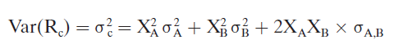
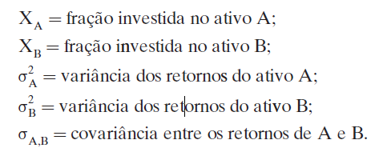
Capítulo 8 | Determinação do retorno e do risco
Variância (risco) da carteira
Para a carteira composta pelos ativos A e B:
Onde:
Carlos Patrício Samanez
© 2009 by Pearson Education

Slide 22
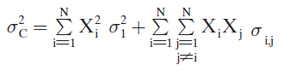
Capítulo 8 | Determinação do retorno e do risco
Variância (risco) da carteira
Generalizando para o caso de N ativos, temos:
Carlos Patrício Samanez
© 2009 by Pearson Education

Slide 23
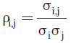
Capítulo 8 | Determinação do retorno e do risco
Covariância e coeficiente de correlação entre os ativos
A covariância mede como os retornos dos ativos variam em conjunto. Se eles apresentarem desvios positivos e negativos nos mesmos momentos, a covariância será um número positivo.
O coeficiente de correlação varia entre –1 e +1.
ρ_{A,B}= +1 → os ativos sobem ou descem juntos.
ρ_{A,B} = –1 → um ativo cai quando o outro sobe.
ρ_{A,B} = 0 → independência entre os ativos.
Carlos Patrício Samanez
© 2009 by Pearson Education

Slide 24
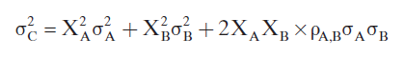
Capítulo 8 | Determinação do retorno e do risco
8.5.2 Correlação de retornos e ganhos por diversificação
A diversificação reduz o risco da carteira. Para 2 ativos A e B a variância da carteira é dada por:
A maior diminuição de risco será conseguida quando a correlação entre os ativos for igual a –1. No mercado de ações é muito difícil encontrar correlações perfeitamente positivas, negativas ou nulas. Quase sempre elas são positivas ou ligeiramente negativas.
Carlos Patrício Samanez
© 2009 by Pearson Education

Slide 25
Correlação de retornos e ganhos por diversificação - Exemplo
Com os dados seguintes, estime o retorno e esperado médio e o risco da carteira formada pelos ativos A e B.
Retorno esperado da carteira: R_{c} = Σ X_{i} R_{i} = (1/3)0,18 + (2/3)0,09 = 12%
Risco da carteira:
σ_{c} = [ (1/3)² x(0,2)² + (2/3)² x(0,1)² + 2x (1/3) x(2/3)x0,2x0,1 ρ_{AB} ]^{1/2}
σ_{c} = [ 0,0089 + 0,0089 ρ_{AB} ]^{1/2}
Ativo | σ | X | R
A | 20% | 1/3 | 18%
B | 10% | 2/3 | 9%

Slide 26
Correlação de retornos e ganhos por diversificação - Exemplo
Logo temos o seguinte resultado:
σ_{c} = [ 0,0089 + 0,0089 ρ_{AB} ]^{1/2}
Para
ρ_{AB} = + 1 ➔ σ_{c} = 13,34%
ρ_{AB} = 0 ➔ σ_{c} = 9,43%
ρ_{AB} = - 1 ➔ σ_{c} = 0,00%
Observa-se, portanto que à medida que o coeficiente de correlação diminui, o risco da carteira também diminui. Se o coeficiente for igual a -1, a carteira composta por 1/3 de A e 2/3 de B será sem risco, pois o desvio-padrão é igual a zero. No caso de - 1 < ρ_{AB} < + 1 o risco cai, mas não é totalmente eliminado.

Slide 27
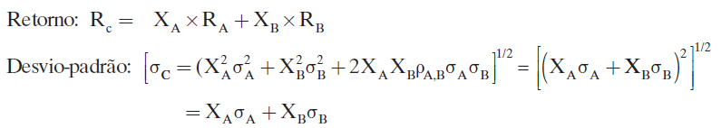
Capítulo 8 | Determinação do retorno e do risco
8.5.3 Combinações de ativos com risco
(ρA,B = +1)
Admite-se que os retornos dos ativos A e B se correlacionem perfeitamente; logo, o retorno e o desvio-padrão da carteira serão dados por:
Carlos Patrício Samanez
© 2009 by Pearson Education

Slide 28
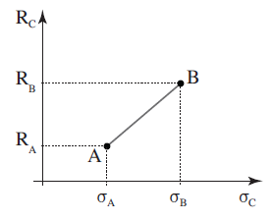
Capítulo 8 | Determinação do retorno e do risco
No segmento A-B situam-se as combinações entre os ativos A e B:
Carlos Patrício Samanez
© 2009 by Pearson Education

Slide 29
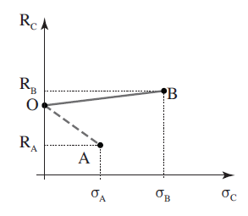
Capítulo 8 | Determinação do retorno e do risco
(ρA,B = –1)
Segmento A-O-B representa o lugar onde devem se situar as combinações possíveis entre os ativos A e B. Segmento 0-A é ineficiente:
Carlos Patrício Samanez
© 2009 by Pearson Education

Slide 30
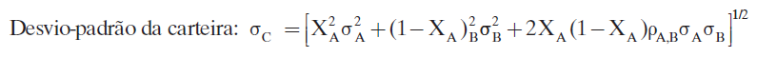
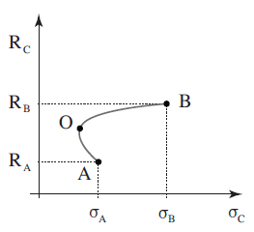
Capítulo 8 | Determinação do retorno e do risco
(–1 < ρA,B < +1)
Função não-linear entre o desvio-padrão e o retorno da carteira:
Carlos Patrício Samanez
© 2009 by Pearson Education

Slide 31
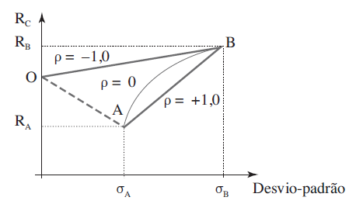
Capítulo 8 | Determinação do retorno e do risco
Os três casos em conjunto
Para = –1 → o maior ganho de diversificação → combinações situadas no segmento O-B proporcionam retornos esperados maiores em relação a quaisquer outras combinações situadas nos outros segmentos.
ρ
Carlos Patrício Samanez
© 2009 by Pearson Education

Slide 32
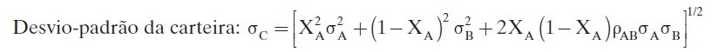
Capítulo 8 | Determinação do retorno e do risco
8.5.4 Determinação da carteira ótima de risco mínimo
Determinação do ponto “O” na curva A-B:
Carlos Patrício Samanez
© 2009 by Pearson Education

Slide 33
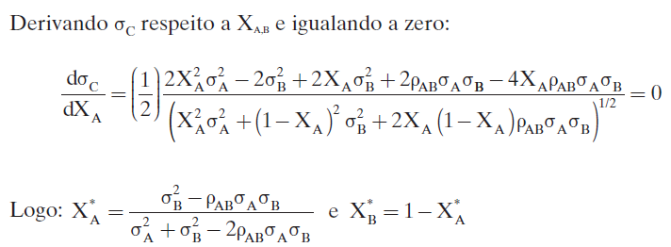
Capítulo 8 | Determinação do retorno e do risco
Carlos Patrício Samanez
© 2009 by Pearson Education

Slide 34
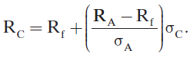

Capítulo 8 | Determinação do retorno e do risco
8.5.5 Combinações eficientes quando há possibilidade de aplicar e captar recursos à taxa sem risco
Linha de Mercado de Capitais (LMC):
As combinações do ativo A com o ativo sem risco situam-se ao longo dessa reta (segmento A-Rf).
Carlos Patrício Samanez
© 2009 by Pearson Education

Slide 35
Capítulo 8 | Determinação do retorno e do risco
8.5 A teoria das carteiras: o modelo de Markowitz e os ganhos por diversificação
As combinações que se situam na reta (LMC) são preferíveis às combinações que se situam na curva. A LMC representa a verdadeira fronteira eficiente para combinações entre os ativos com risco e o ativo sem risco.
Carlos Patrício Samanez
© 2009 by Pearson Education

Slide 36
Exercícios:
Um investidor pretende montar uma carteira composta por duas ações: A e B. Considere os seguintes dados sobre os riscos dos retornos e o coeficiente de correlação das ações: σ_{A}² = 9 σ_{B}² = 16 ρ_{AB} = 0,5. Determine o risco total da carteira ótima de risco mínimo. Resp:
X_{A} = 10/13 e X_{B} = 3/13; σ² =
Um investidor pretende montar um a carteira integrada por 40 títulos. Determine o risco total da carteira sabendo-se que: a) os títulos são economicamente e estatisticamente independentes; b) todos os títulos tem a mesma variância σ_{i}= 10; c) o percentual investido em cada título é o mesmo. Resp: σ² = 2,5
Um investidor escolhe os títulos A e B porque são perfeitamente e inversamente (negativamente) correlacionados. Sabendo-se que σ_{A}² = 16 e σ_{B}² = 25. Qual a proporção que deve ser investida em cada título para a carteira não ter risco.

